Slide 1
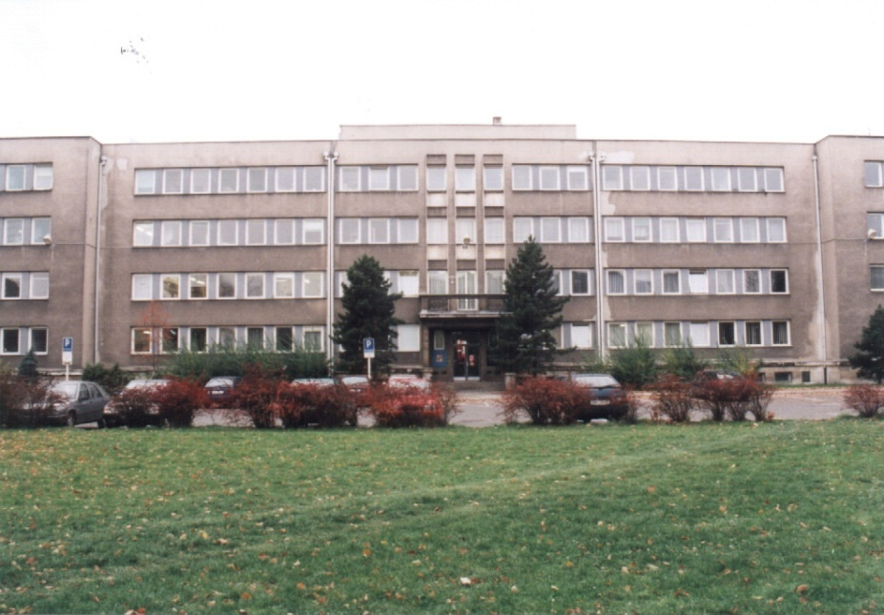



Znečištění ovzduší suspendovanými částicemi PM₁₀ a PM_{2.5} na území města Ostravy v letech 2006–2011 zpětné trajektorie
J.Bílek
Zdravotní ústav se sídlem v Ostravě
Partyzánské náměstí 7
702 00 Ostrava
tel.:596200111
fax:596118661
www.zuova.cz

Slide 2
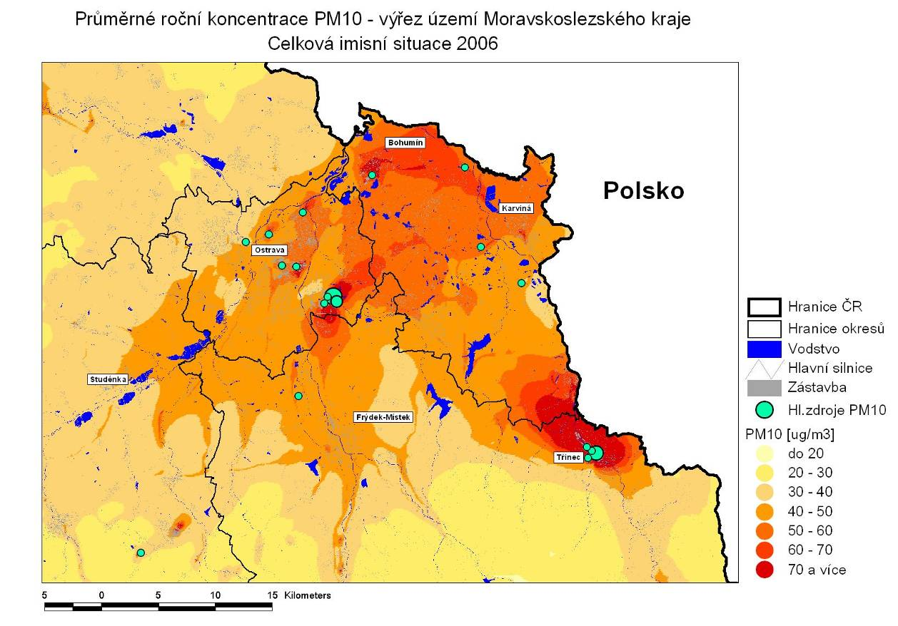
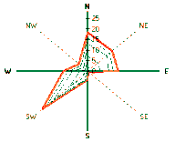
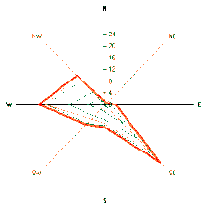

Slide 3
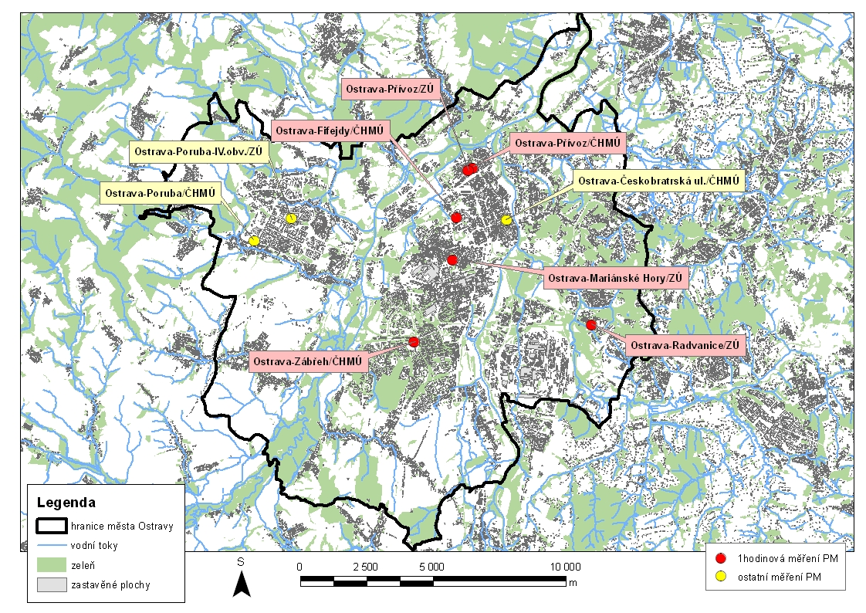

Slide 4
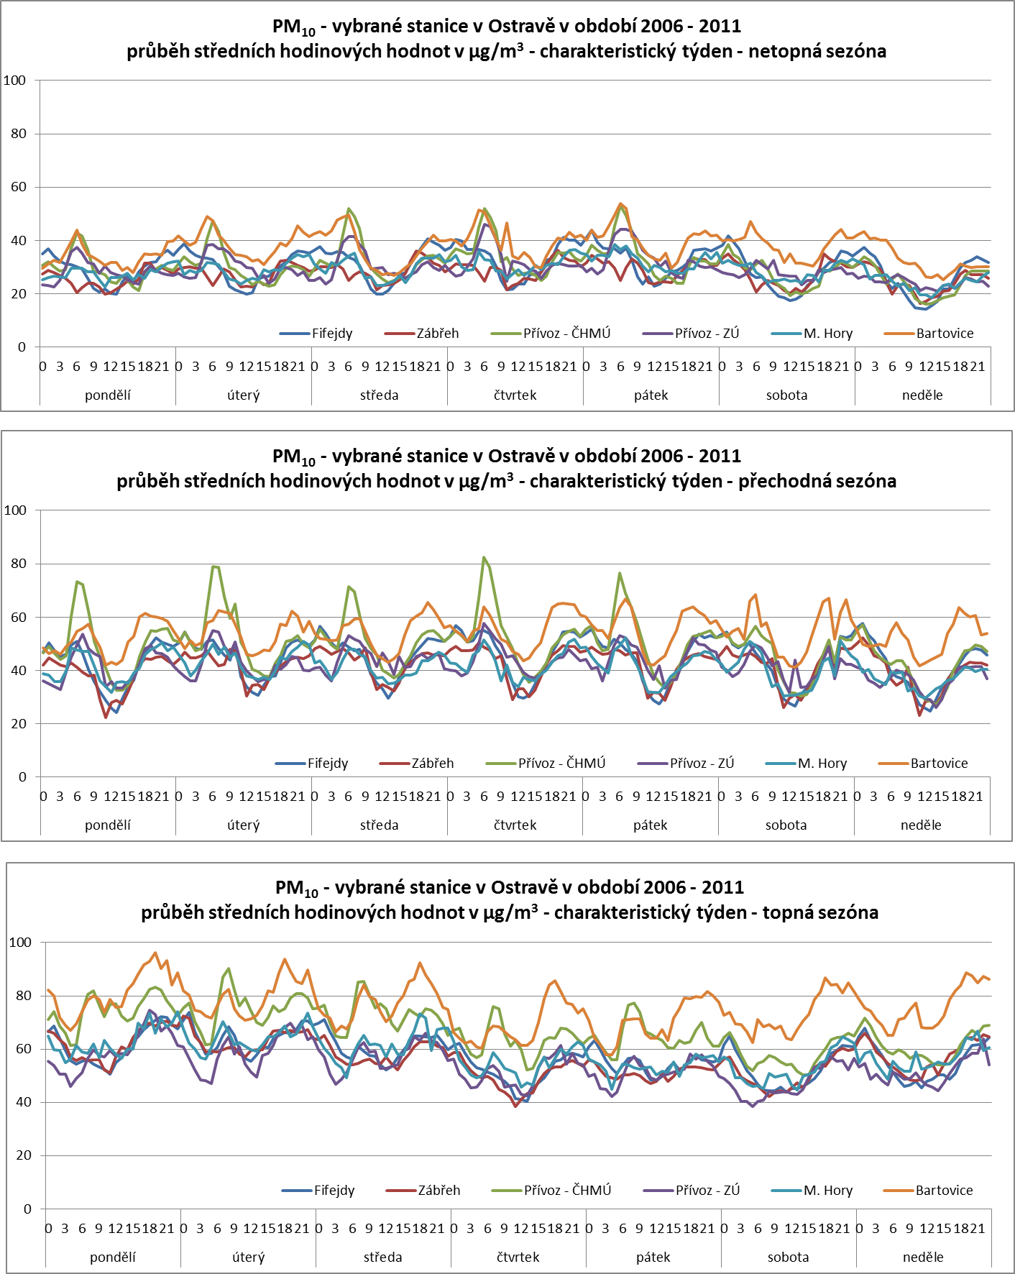

Slide 5
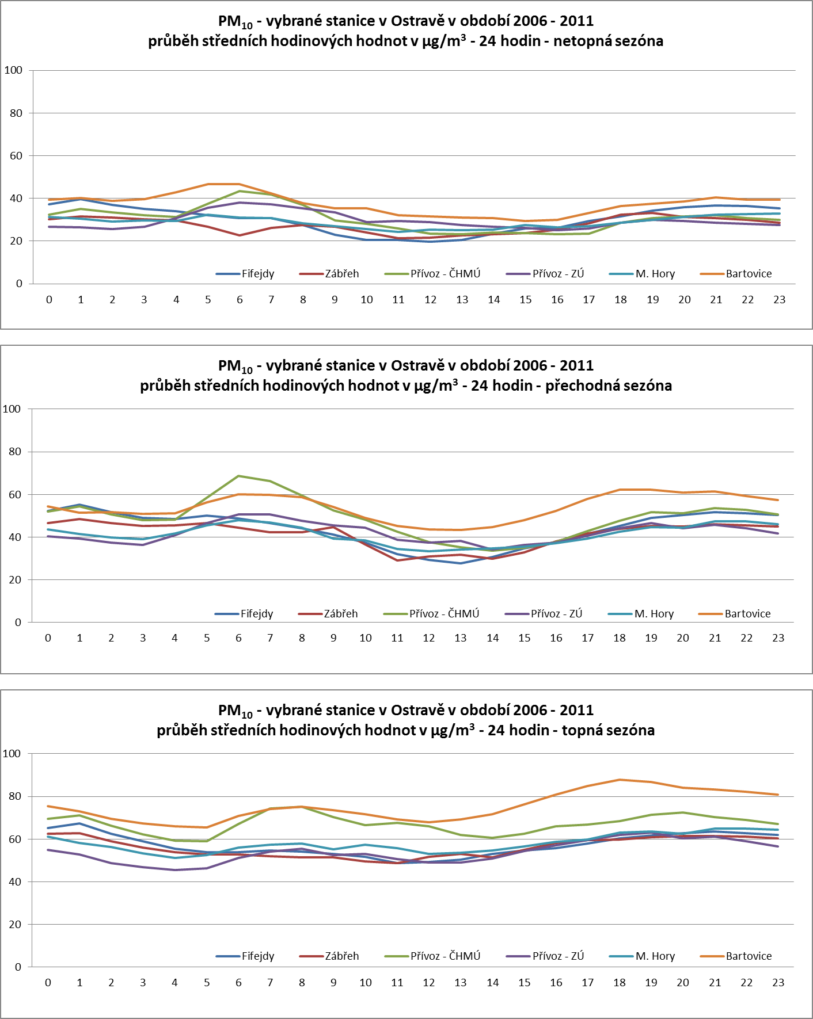

Slide 6
Koncentrace prašného aerosolu PM10 a PM2,5 - Ostrava - průměr za období 2006 – 2011 (µg/m³)
Lokalita | PM10 limit 40 µg/m³ | PM2,5 limit 25 µg/m³ | maximální koncentrace PM10 | benzo(a)pyren průměr/maximum limit 1 ng/m³
Fifejdy | 44 | neměř. | 700
Přívoz | 49 | 38 | 735 | 5,5 / 56,3
Zábřeh | 42 | 33 | 890
Mariánské Hory | 42 | neměř. | 772 | 4,2 / 77
Přívoz/ZÚ | 41 | neměř. | 955
Radvanice | 56 | 39 | 935 | 9,4 / 92

Slide 7
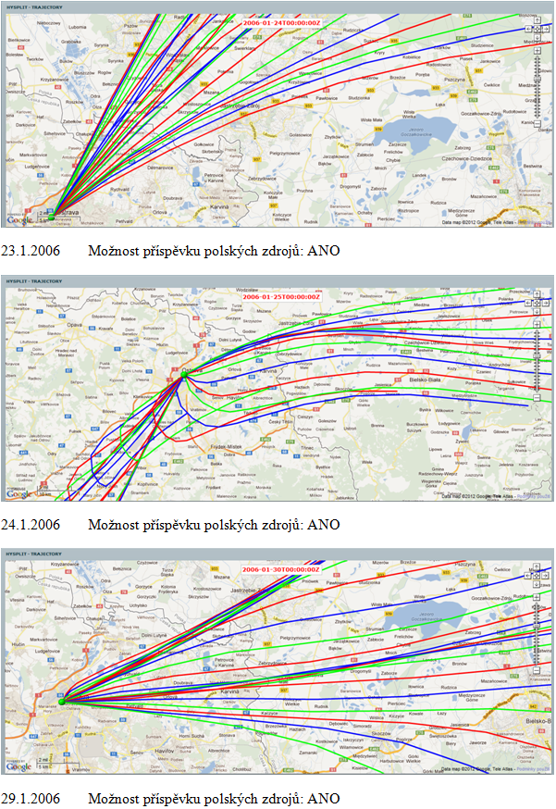
Zpětné trajektorie – vliv Polska

Slide 8
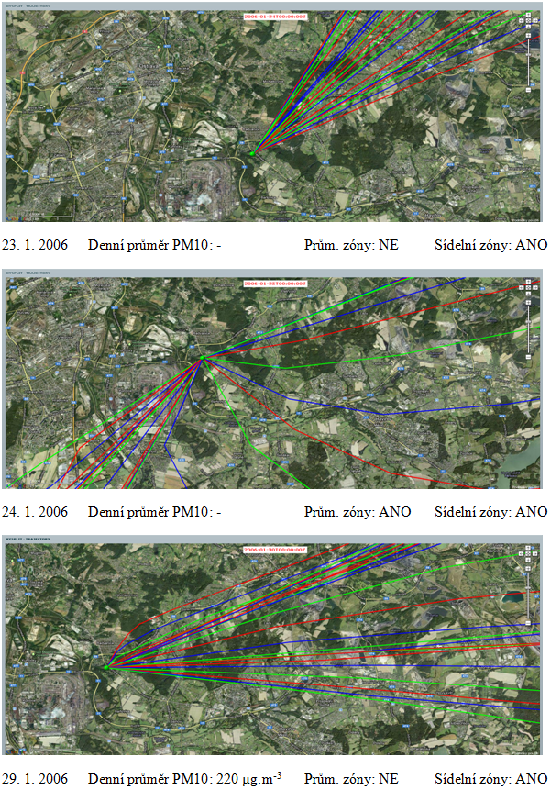
Zpětné trajektorie – Radvanice

Slide 9
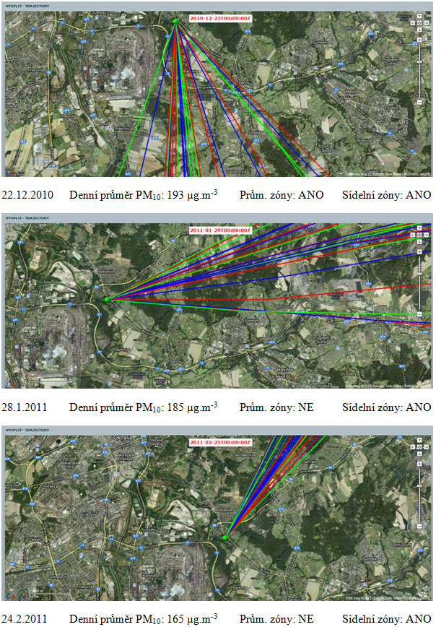
Zpětné trajektorie – Radvanice

Slide 10
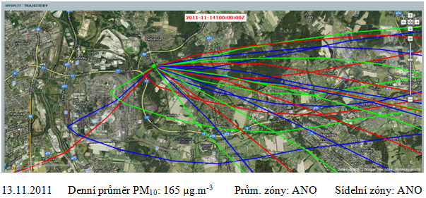
Zpětné trajektorie – Radvanice

Slide 11
Datum | Možnost příspěvku polských zdrojů | Českobratrská | Zdrojová oblast | Přívoz | Zdrojová oblast | Radvanice | Zdrojová oblast | Zábřeh | Zdrojová oblast
8.1.2006 | ANO | 225 | S | 303 | P,S | 182 | S | 216 | P,S
9.1.2006 | ANO | 270 | P,S | 347 | P,S | 330 | S | 244 | P,S
12.1.2006 | VMM | 148 | P,S | 245 | P,S | 187 | P,S | 173 | P,S
23.1.2006 | ANO | 166 | S | 205 | P,S | - | S | 201 | P,S
24.1.2006 | ANO | 137 | P,S | 211 | P,S | - | P,S | 165 | P,S
29.1.2006 | ANO | 253 | S | 303 | P,S | 220 | S | 295 | P,S
6.2.2006 | ANO | 134 | P,S | 214 | P,S | 162 | P,S | 172 | P,S
 |  | Souhrn
ANO | 15 | P | 0 |  | 0 |  | 0 |  | 0
VMM | 3 | S | 11 |  | 0 |  | 16 |  | 4
NE | 4 | P,S | 11 |  | 22 |  | 6 |  | 18

Slide 12
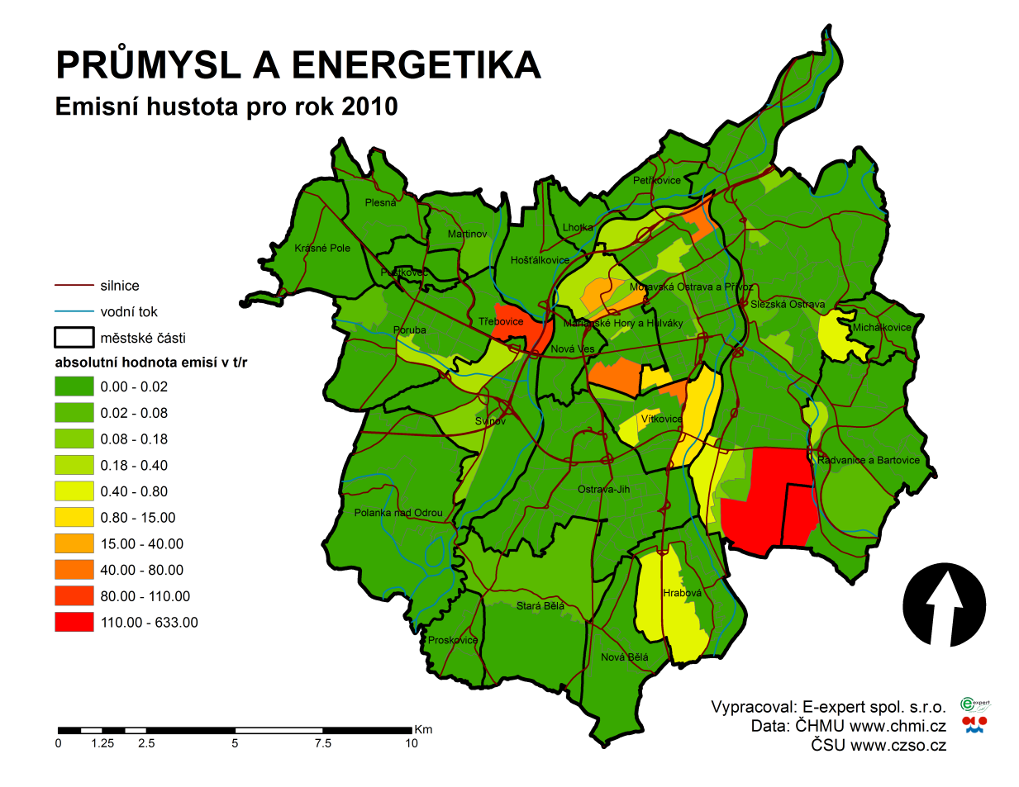
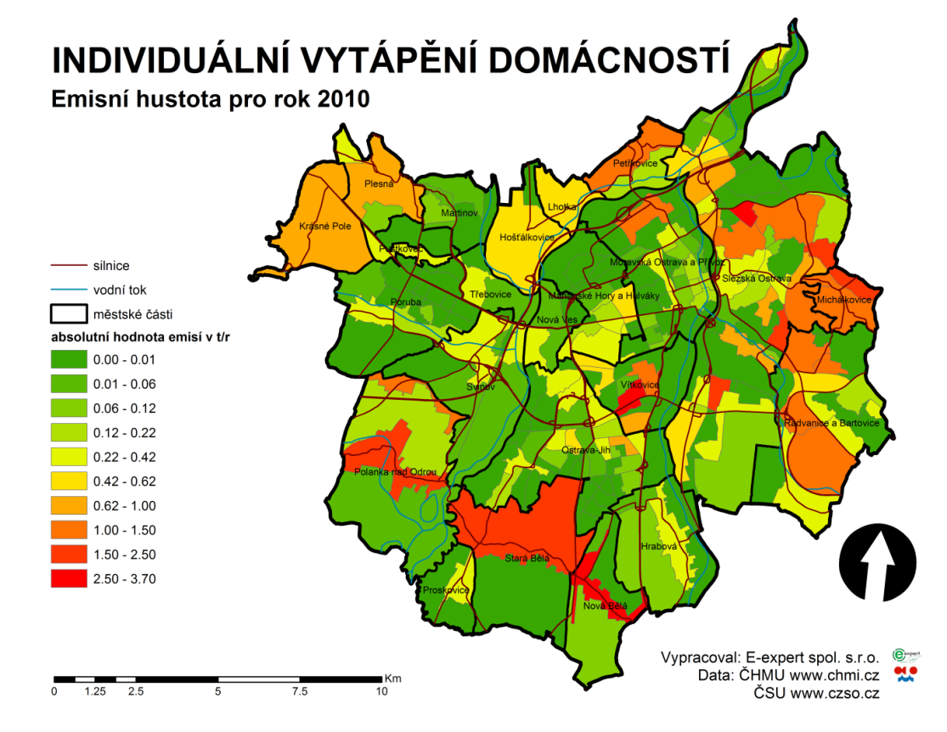

Slide 13
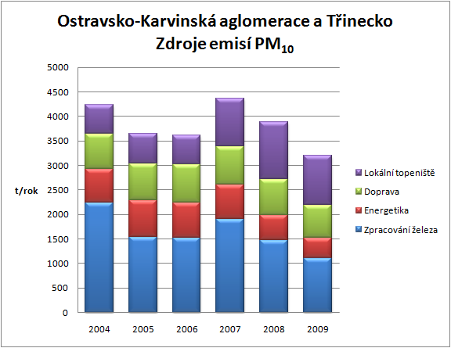

Slide 14
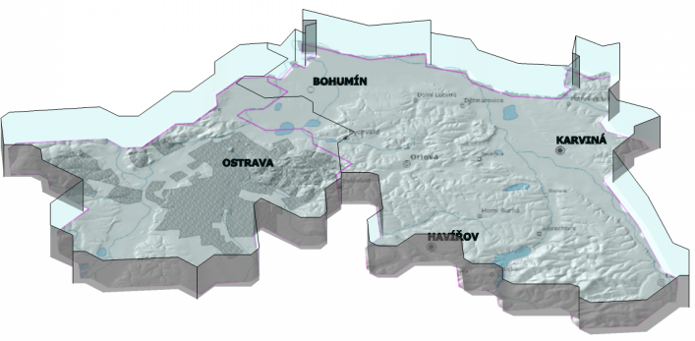
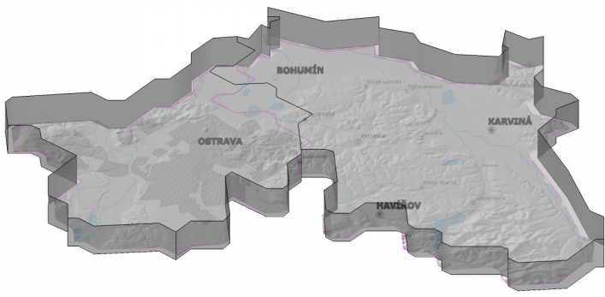
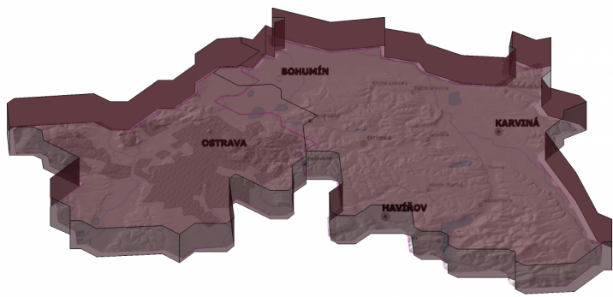
BOX model umožňuje zjednodušeně popsat časovou závislost emise-imise v době epizody 2. Předpokládejme, že nastala situace kdy v důsledku nízké rychlosti větru a inverzního zvrstvení nedocházelo k horizontálnímu ani vertikálnímu rozptylu částic mimo okresy Ostrava a Karviná. Pro emise částic z plochy obou okresů 330 kg/h a výšku inverze 200m potom platí
Oba okresy: Výchozí: c_{PM10} = 50 μg/m³ + 24h: c_{PM10} = 107 μg/m³ + 48h: c_{PM10} = 114 μg/m³
OSTRAVA: Výchozí: c_{PM10} = 50 μg/m³ + 24h: c_{PM10} = 149 μg/m³ + 48h: c_{PM10} = 249 μg/m³

Slide 15
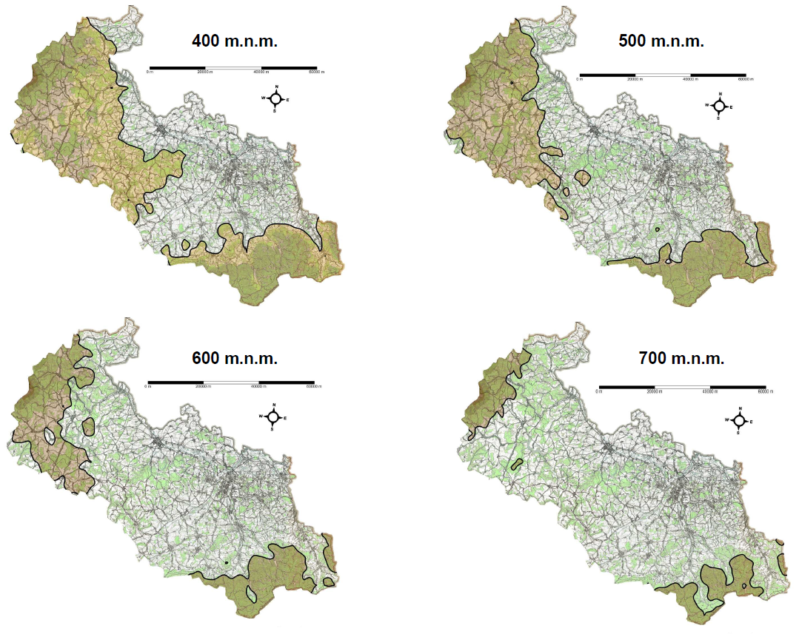

Slide 16
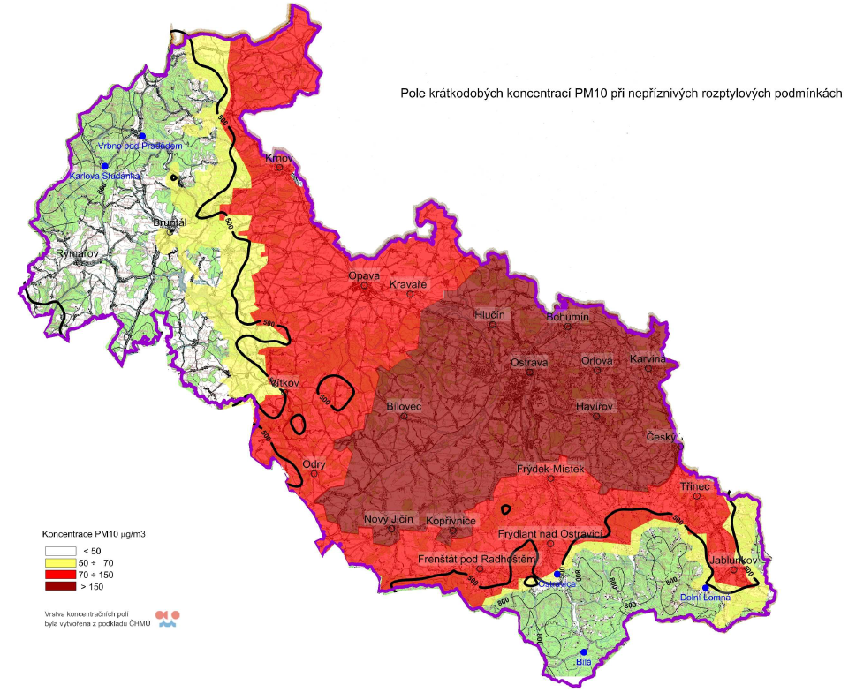
Notes:
Dalším indikátorem vhodnosti lokalit pro rekondiční pobyty mohou být pole imisních koncentrací. V následujícím obrázku je mapa znázorňující velikost plochy nad inverzní hladinou 500 m.n.m. překryta vrstvou znázorňující rozložení krátkodobých imisních koncentrací PM₁₀ při velmi špatných rozptylových podmínkách. Pro vytvoření této vrstvy byl použit model rozložení imisních koncentrací zpracovaný ČHMÚ pro 13.11.2011 12:00 až 13:00.
Je zřejmé, že při těchto podmínkách se území s nadmořskou výškou nad 500 m.n.m. již nachází v oblasti s výrazně lepší kvalitou ovzduší. Situaci v této „čisté“ oblasti však stále mohou nepříznivě ovlivnit místní zdroje s lokáním negativním účinkem na kvalitu ovzduší.
Vzhledem k charakteru našeho regionu a jeho topografii se jeví jako přijatelná inverzní výška 500 m. Nad touto výškou se smogová situace projevuje méně častěji a podle topografie se oblast nachází mimo imisně nejzatíženější oblast. Ta tvoří jakýsi trychtýř s širším koncem k polské hranici a zahrnuje v sobě oblast od Těšína po Bohumín, Opavu a Krnov. Třinec je součástí imisně zatížené lokality, nicméně se chová v regionu atypicky. Má své vlastní „klima“ a vítr proudí podél zaříznutého beskydského údolí.
Mapa uvedená v odst.8 je odrazem imisně nejhorší situace. Nadlimitní koncentrace mají plošný charakter a prach zamoří celou oblast popsaného klínu. V této situaci zůstává čistá právě oblast s inverzní výškou nad 500 m.

Slide 17
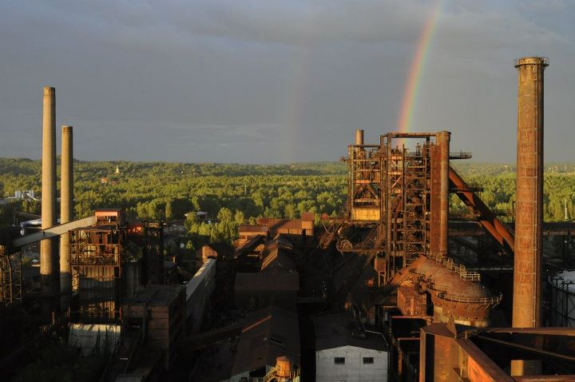
Děkuji za pozornost
Jiri.bilek@zuova.cz

